Slide 1
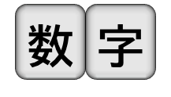
元素
記号
元素
記号
元素
記号
元素
記号
元素
記号
クロム
マンガン
鉄
コバルト
ニッケル
Cr₂₀Mn₂₀Fe₂₀Co₂₀Ni₂₀

Slide 2
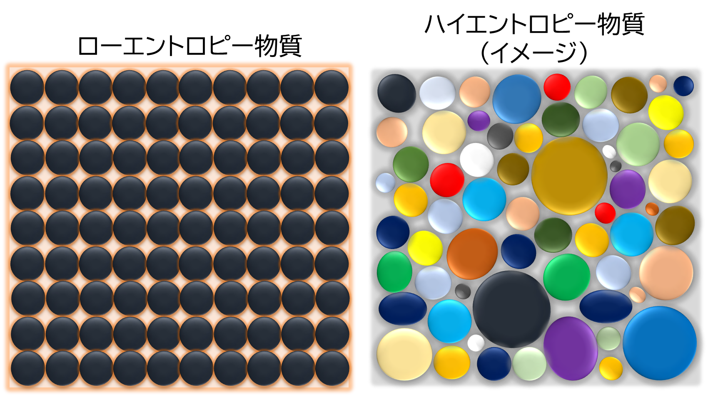
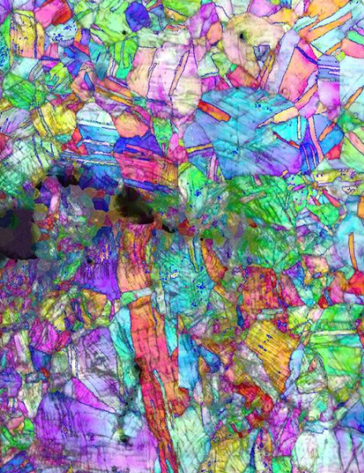
ハイエントロピー物質
（実物画像）
（出所）米オークリッジ研究所

Slide 3
面心立方（FCC構造）
体心立方（BCC構造）
六方最密充填（HCP構造）

Slide 4
適用分野 | ハイエントロピー物質の組成 | 物質形態 | 生成法
アンモニアの酸化 | PtPdCoNiFeCuAuSn | Nanoparticle | Carbothermal shock
アンモニア分解 | Co_{x}Mo_{y}Fe₁₀Ni₁₀Cu₁₀ (x + y = 70) | Nanoparticle | Carbothermal shock
水素発生反応 | Cr₁₅Fe₂₀Co₃₅Ni₂₀Mo₁₀ | Bulk | Arc-melling
酸素発生反応 | AlMoCoIrMo | Nanoporous alloy | Dealloying
酸化還元反応 | Al-Cu-Ni-Pt-Mn | Nanoporous alloy | Selective dealloying
二酸化炭素還元反応 | AuAgPtPdCu | Nanocrystalline | Cast cum cryo-milling
メタノール酸化反応 | AlMoCuPdAu | Nanoporous alloy | Dealloying
エタノール酸化反応 | RuRhPdOsIrPt | Nanoparticle | Wet-chemistry
芳香族アルコールの酸化 | (Mg_{0.2}Co_{0.2}Ni_{0.2}Cu_{0.2}Zn_{0.2})O | Holey lamellar | Anchoring-merging process
リチウム・イオン・バッテリー | (Mg_{0.2}Ti_{0.2}Zn_{0.2}Cu_{0.2}Fe_{0.2})₃O₄ | Powder | Solid-state sintered
ナトリウム・イオン・バッテリー | NaNi_{0.12}Cu_{0.12}Mg_{0.12}Fe_{0.15}Co_{0.15}Mn_{0.1}Ti_{0.1}Sn_{0.1}Sb_{0.04}O₂ | Micro-powders | Solid-state sintered
固体電解質 | (MgCoNiCuZn)_{1-x-y}Ga_{y}A_{x}O (A = Li⁺, Na⁺, K⁺) | Bulk | Solid-state sintered
半導体 | (Cr,Fe,Mg,Mn,Ni)₃O₄ | Bulk | Solid-state sintered
水素吸蔵 | TiZrHfMoNb | Micro-powders | Arc-melling & grinding
スーパーキャパシタ | FeNiCoMnMg | Nanoparticle | Carbothermal shock
高温耐火性能 | (Hf_{0.2}Zr_{0.2}Ta_{0.2}Mo_{0.2}Ti_{0.2})B₂ | Bulk | Spark plasma sintering

